Slide 1
MLOps II · CEIA · Trabajo final individual
movierec
Recomendaciones de películas desde el día 0, sobre una plataforma MLOps completa en contenedores
Airflow · MLflow · MinIO · Keycloak · PyTorch · gRPC · React — Docker Compose, DEV y PROD
Notes:
movierec resuelve el cold start de un usuario nuevo: con 5 películas elegidas devuelve 12 recomendaciones explicadas. Lo importante del TP es la plataforma que lo entrena, versiona y despliega.

Slide 2
Un Modelo para recomendar películas a un usuario nuevo que no tiene historial
24
5
12
películas al azar de las 200 mejor valoradas, distintas en cada login
elegidas por el usuario
recomendaciones, cada una con su porqué: «Por Toy Story»
El modelo aprende embeddings del contenido (sinopsis y keywords de TMDB) y busca vecinos.
Notes:
El onboarding pide 5 películas de un pool popular para que el usuario reconozca lo que ve. El modelo no necesita interacciones: trabaja sobre el texto de cada película.

Slide 3
Temas de la materia en el proyecto
Tema | Cómo se implementa
API REST | api-gateway FastAPI: único punto de entrada del frontend, OpenAPI en /api/docs
gRPC | recommender.proto entre gateway, Airflow y recommender-svc; Reload en caliente
Seguridad | OIDC con Keycloak, JWT, redes segmentadas, contenedores sin root, CSP, trivy
Data lake | bronze → silver → gold training y gold app_catalog en MinIO
Gobernanza | catálogo de datos con responsables y contratos, model cards, minimización de datos
Roles | 3 roles de Keycloak (ML engineer, data scientist, app developer) en Airflow, MLflow y MinIO
Ciclo de vida | Airflow desde la UI; registry de MLflow con aliases @dev / @production y gate
Notes:
Cada tema de la materia tiene un lugar concreto en el código. GraphQL y streaming se evaluaron y quedaron fuera: no había un caso de uso real.

Slide 4
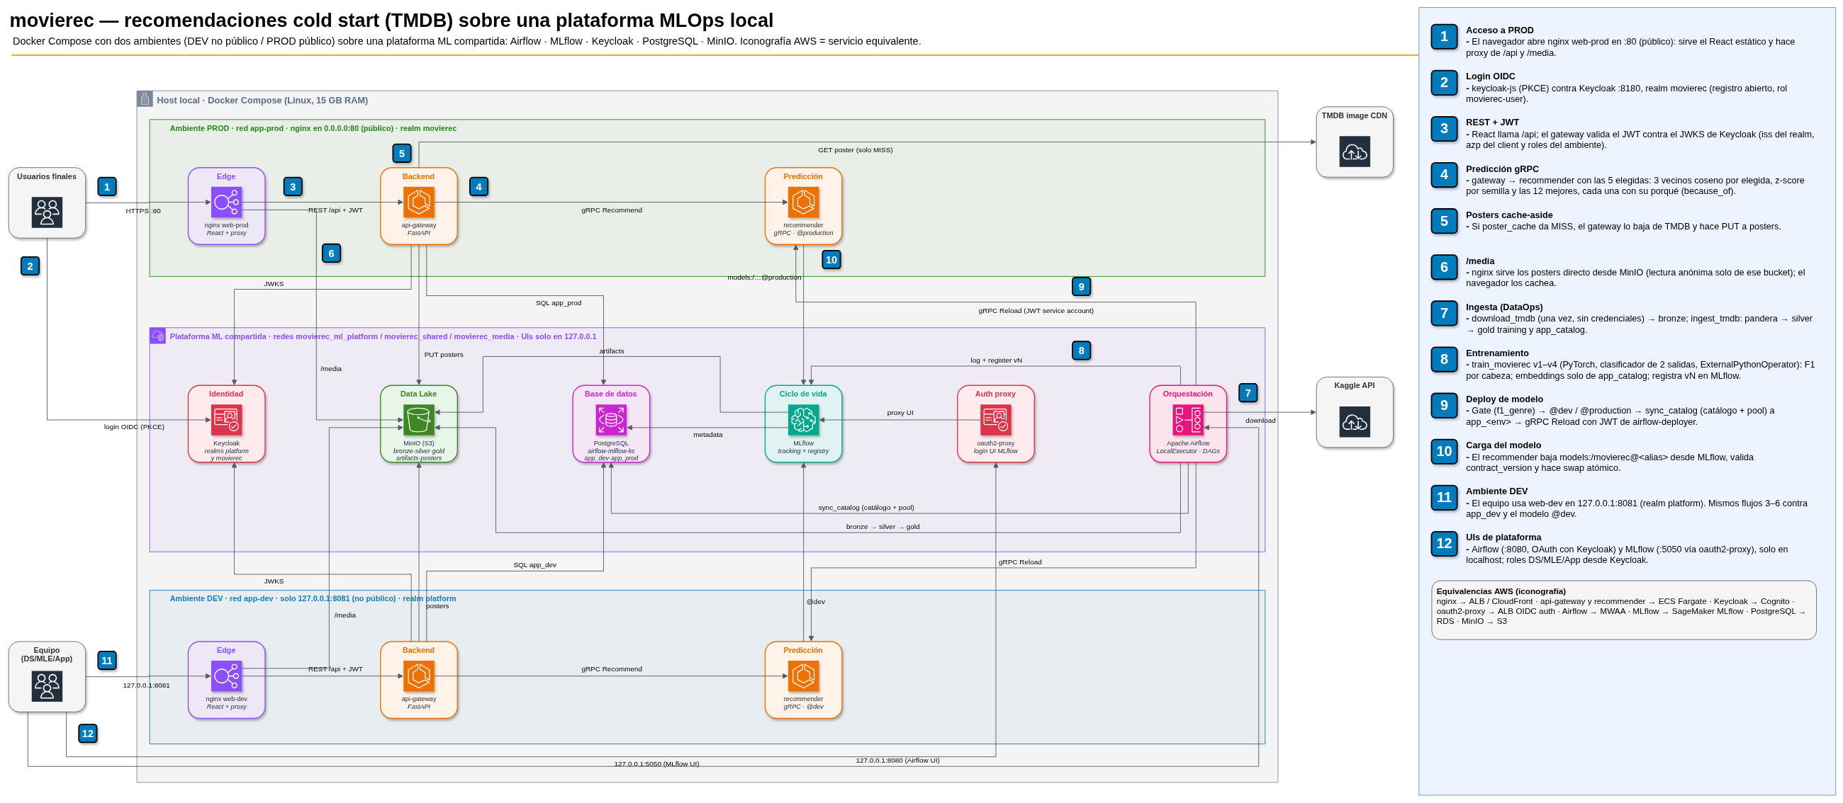
Una plataforma, dos ambientes
PROD · :80
DEV · 127.0.0.1:8081
Plataforma
realm movierec · alias @production · base app_prod
mismo compose.app.yml, otro env · realm platform · @dev
Airflow 2.10 · MLflow 2.19 · MinIO · Keycloak 26 · Postgres
Notes:
DEV y PROD salen de la misma definición de compose con distinto env file: lo que se prueba en DEV es lo que llega a PROD. DEV escucha solo en localhost y usa el realm del equipo. El gateway no llega a MLflow ni a Airflow por diseño de redes.

Slide 5
Datos: un dataset gold por uso
bronze
silver
gold training
gold app_catalog
1,51 M
998.831
52.960
11.093
CSV de Kaggle, bajado una vez y sin credenciales
limpio y tipado, sin filtro de votos
géneros y keywords, más de 10 votos: entrena el modelo
al menos 200 votos: lo que se recomienda y se muestra
Dataset de Kaggle versión 1087.
https://www.kaggle.com/datasets/asaniczka/tmdb-movies-dataset-2023-930k-movies
Notes:
download_tmdb deja el CSV en bronze una sola vez. ingest_tmdb arma silver y los dos gold desde bronze. El modelo entrena con muchas más películas de las que la plataforma muestra.

Slide 6
Modelo: clasificador de dos salidas
texto
sinopsis y keywords
cabeza 1
géneros (multi-label)
tronco
embedding de 128
tabular
budget, año, categóricas
cabeza 2
productora o idioma
Cuatro configs (v1–v4): keywords como texto o multi-hot; productora o idioma como segunda cabeza.
El servicio de recomendación usa solo el embedding del tronco y hace una inferencia batch con todas las peliculas del catalogo
F1 micro por cabeza sobre test; early stopping por val_loss.
Gate: la versión nueva pasa a @dev si no empeora el f1_genre de @production.
Notes:
Las cabezas solo sirven para entrenar. PyTorch CPU en un venv aparte de Airflow, con ExternalPythonOperator. Se registran dos modelos: movierec (el bundle de serving) y movierec-encoder.

Slide 7
Recomendación: vecinos por película elegida
5 × 3
z
12
3 vecinos coseno por semilla = 15 candidatos
similitud normalizada con z-score por semilla
las mejores, cada una con because_of
Qué carga el recommender: un vector por película y su id, no la red y devuelve: 12 ids;
El gateway: les agrega título y póster desde la base de la app.
Reload por gRPC: solo con JWT de rol model-deployer; si la recarga falla, sigue sirviendo el modelo anterior.
Notes:
Promediar embeddings de películas muy distintas da recomendaciones genéricas. Por semilla, cada elegida compite con sus vecinos y la explicación sale directa, en el campo because_of del proto. La red no corre en serving.

Slide 8
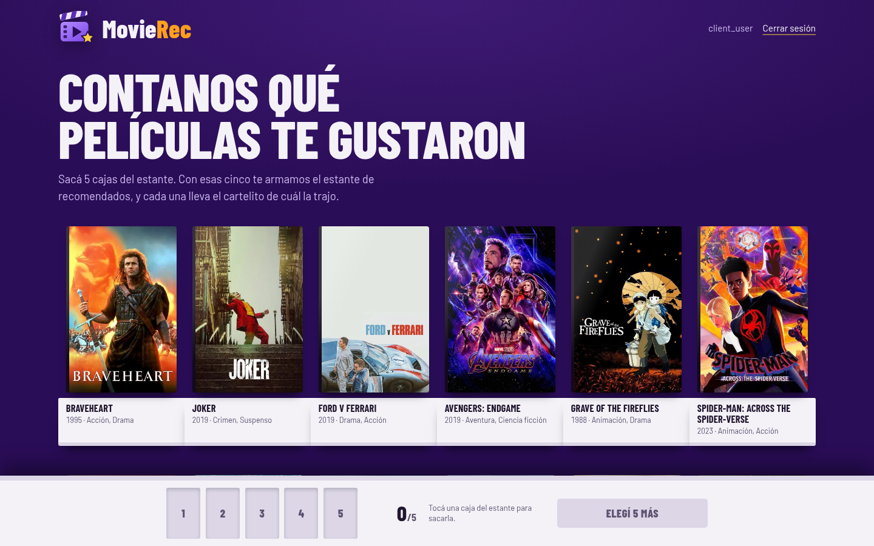
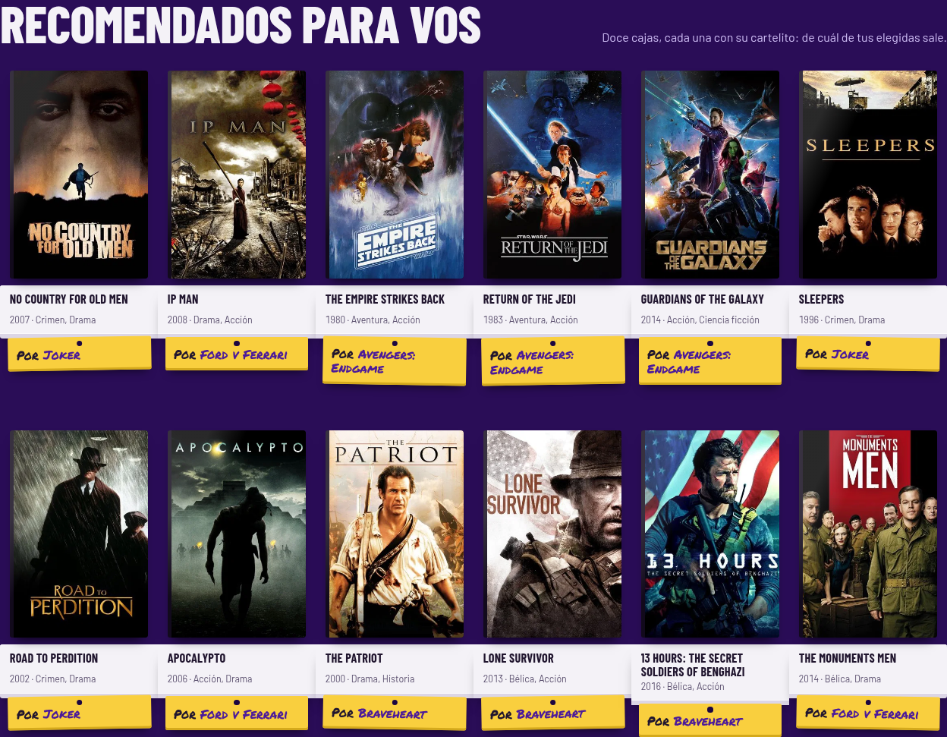
Demo: de 5 elegidas a 12 recomendaciones
Onboarding: 24 al azar del pool de 200; el botón se habilita con 5
Recomendaciones con su porqué: de qué elegida sale cada una
PROD http://localhost (realm movierec) · DEV http://localhost:8081 (solo equipo) · pósters desde la cache de MinIO
Notes:
Recorrido en vivo: login en PROD con client_user, elegir 5, ver las 12 con su porqué. En DEV un usuario final no entra. Los pósters se bajan de TMDB la primera vez y quedan en MinIO.

Slide 9
Ciclo de vida del modelo desde la UI de Airflow
1
2
3
4
train_movierec
prueba en DEV
promote (dev)
promote (n)
ds_user entrena una config; si pasa el gate queda en @dev y DEV la recarga en caliente
el equipo la prueba en 127.0.0.1:8081 antes de promoverla
mle_user: validate_dev, @production, catálogo de PROD y Reload sin reiniciar
rollback: @production vuelve a una versión anterior, sin validar
Probado en esta instalación
ds_user reentrena v1 → versión 2 con f1_genre 0,5326 contra 0,5330: el gate la rechaza y no pasa a @dev; ds_user recibe 403 en promote.
mle_user corre promote 2 → @production 1 → 2 y PROD recarga en caliente, sin validar (versión explícita).
mle_user corre promote dev → validate_dev OK, @production 2 → 1: rollback a v1 sin reiniciar nada.
La app se publica aparte: make up-prod lleva a PROD las mismas imágenes probadas en DEV, sin reconstruir.
Notes:
Data scientist entrena, ML engineer promueve y revierte. Airflow no tiene acceso al socket de Docker: las imágenes se publican con make.

Slide 10
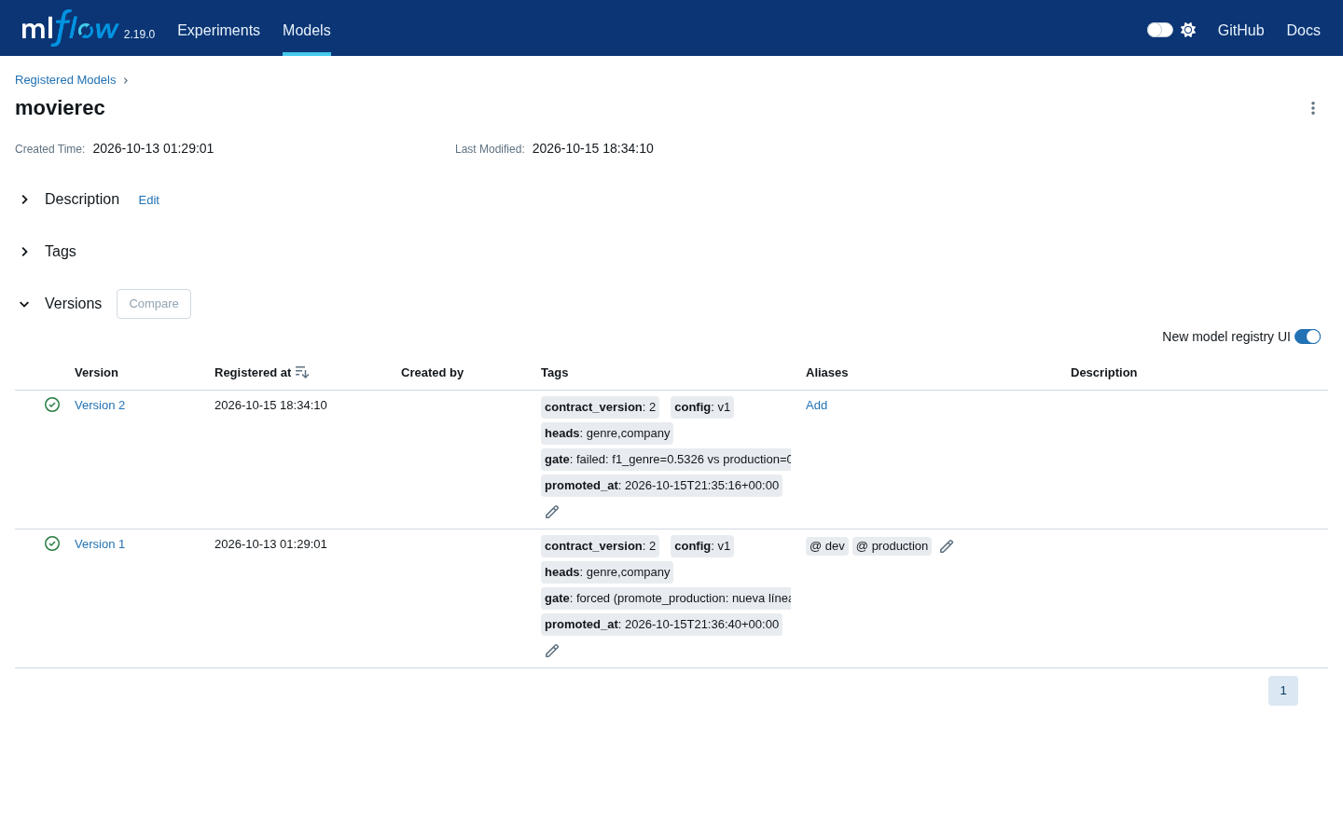
El registry de MLflow
Cada versión lleva config, heads, git sha, contrato y el resultado del gate.
Aliases @dev y @production: cada ambiente carga el suyo.
F1 por cabeza y model card con ejemplos de vecinos.
Un bundle incompatible no se carga: el recommender sigue con el anterior.
Demo: v1 en @dev y @production; v2 quedó registrada pero el gate la rechazó.
Notes:
El tag gate de cada versión dice si pasó y por qué.

Slide 11
Seguridad por capas
Red
Identidad
Datos
Redes por dominio. Aislamiento entre ambientes
OIDC: PKCE en el navegador, client credentials M2M; JWT validado por ambiente
un usuario por base y por bucket; la app no guarda actividad de usuarios
Contenedores
Cadena de suministro
Aplicación
sin root, read-only, no-new-privileges; parches del SO en cada build
digests fijos, tests dentro del build y trivy: app con 0 CRITICAL
CSP estricta, rate limit por token, validación con Pydantic, secretos solo en .env
Riesgos aceptados y documentados: Airflow 2.10 y MLflow 2.19 con CVEs, sin TLS en localhost.
Notes:
Las imágenes de la app no se construyen si un test falla, y pasan trivy sin vulnerabilidades CRITICAL con fix disponible. Lo que queda en Airflow y MLflow se cierra migrando a sus versiones 3.

Slide 12
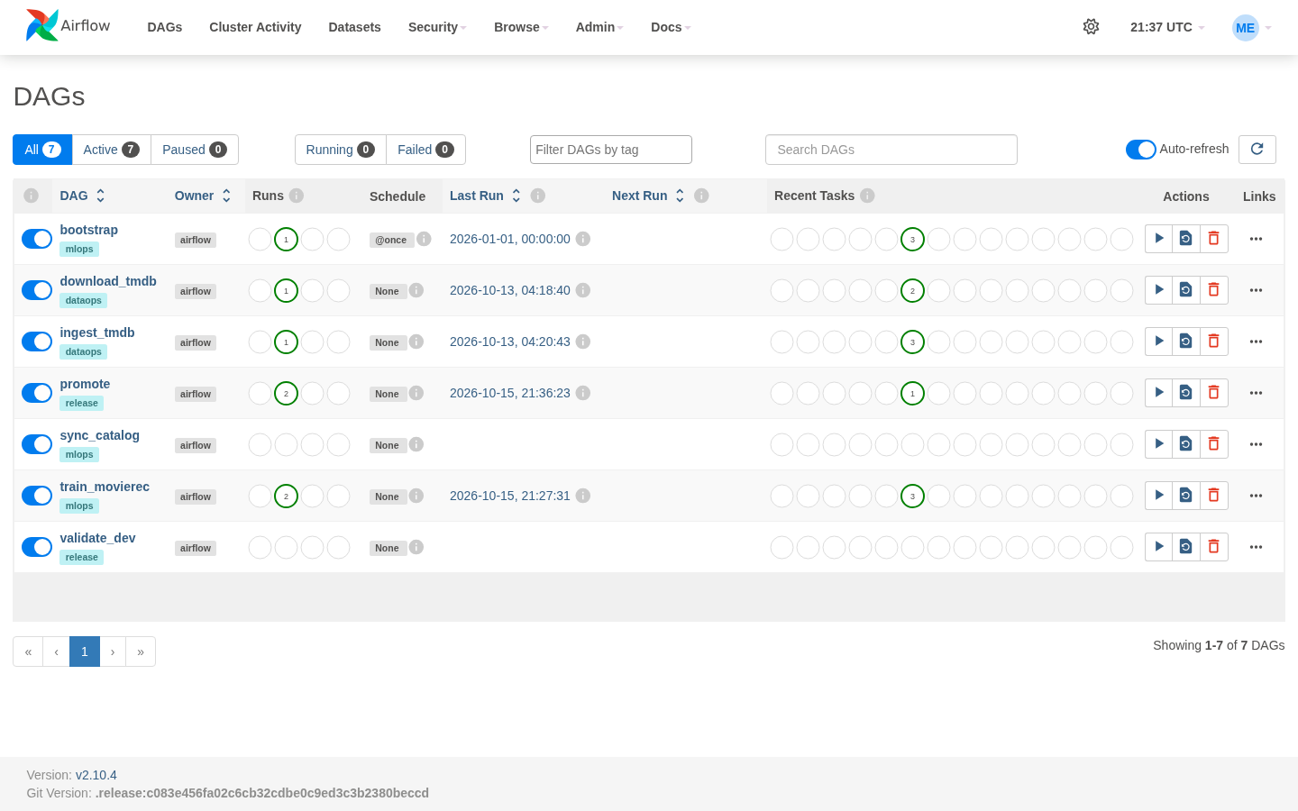
Gobernanza y separación de roles
Rol | Usuario demo | Puede
ML engineer | mle_user | todo; único que promueve y revierte
Data scientist | ds_user | descarga, ingesta, entrenamiento y MLflow
App developer | dev_user | solo lectura en Airflow; DEV de la app
Roles de Keycloak mapeados a roles de Airflow con permisos por DAG.
Catálogo de datos con responsables, contratos y retención.
Minimización de datos: la app no guarda nada de los usuarios.
ds_user dispara datos y entrenamiento pero recibe 403 en promote.
Notes:
Trabajo individual: los roles son genéricos y cada uno tiene un usuario demo. Los usuarios finales existen solo en Keycloak.

Slide 13
Evolutivos posibles
Airflow 3 y MLflow 3: cierran los riesgos aceptados de seguridad.
Una métrica online de la recomendación para elegir el champion
Despliegue en AWS
Gracias
github.com/matias1405/mlops2 · tp-final/
Datos e imágenes de TMDB; no avalado por TMDB
Notes:
El repositorio tiene el README con instalación y recorrido de la demo, el catálogo de datos, los roles y la seguridad.

